Slide 1
Esquerdas na América
10 de julho de 2024

Slide 2
O padrão latino-americano do século XX
Primeira metade do século
Segunda metade do século
Lideranças carismáticas
Mobilizações de massa
Estatismo
Revolução em países periféricos
Organizações de base
Valorização da cultura popular
Legitimidade das lideranças por confronto
Identidade pela diferença: pobres X ricos
Desconfiança das instituições

Slide 3
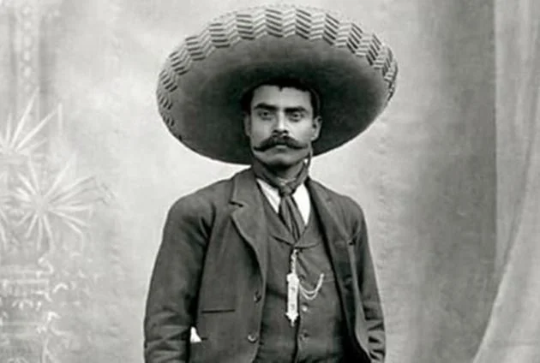
Os símbolos

Slide 4
As teses de Claudia wasserman
1. as divisões da esquerda não foram as principais responsáveis pelas suas derrotas
2. a repressão sofrida pela esquerda subcontinental foi o fator paralisante
3. armados ou não, os movimentos, organizações, partidos e grupos de esquerda representaram um perigo não desprezível
4. Movimentos e partidos de esquerda latino-americanos conseguiram desenvolver projetos que contemplavam demandas variadas da sociedade civil
5. os projetos políticos elaborados por alguns movimentos responderam em grande medida aos problemas nacionais
6. os projetos políticos da esquerda que tiveram maior repercussão foram os que reivindicaram maior autonomia em relação aos centros hegemônicos do capitalismo

Slide 5
Periodização proposta pela autora
Revolução Mexicana, de 1910
Revolução Russa, de 1917
Nacionalpopulismo, de 1940 e 1950
Revolução Cubana, de 1959
Governo de Salvador Allende, no Chile, em 1970
Golpes militares, iniciados no Brasil, em 1964
Revolução Nicaraguense, de 1979
Redemocratizações conservadoras dos anos 1980
Perestroika, desde 1985
Queda do Muro de Berlim, em 1989
Movimento neozapatista, em 1994
Eleição de lideranças de esquerda, 1990

Slide 6
O padrão latino-americano do século XXi
esquerda
Centro-esquerda
Mudanças constitucionais (alteração organização federativa)
Resistência (armada, em muitos casos)
Reforço à organização comunitária
Prioridade do projeto eleitoral
Frente ampla
Forte pauta social, com acordos com elites empresariais

Slide 7
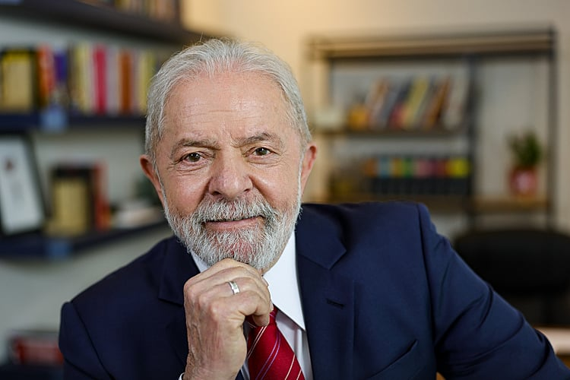
Os símbolos

Slide 8
as bases e valores culturais
Nacionalismo e independência nacional
Processos revoluciónarios
Populismo
Etapismo
Frentes Populares
Tradicionalismo católico com posições revolucionárias de inspiração socialista
Autonomia da organização popular contra elitismo
Reformismo

Slide 9
Governos e ideologias américa do sul

